Slide 1
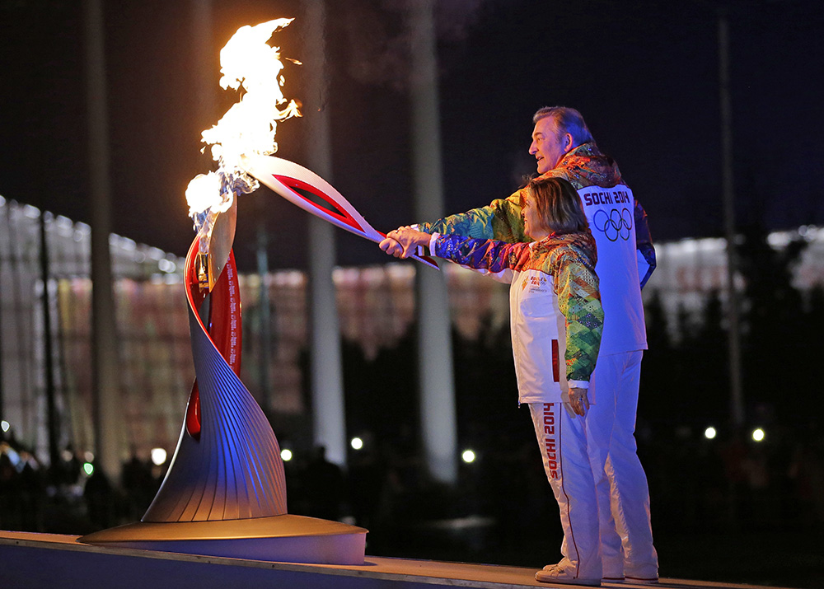

Slide 2
Глиняная олимпиада
Вид состязаний: пятиборье
Командный турнир

Slide 3
Загадки

Slide 4
Кирпичи

Slide 5
Печник

Slide 6
Стека

Slide 7
Лепка

Slide 8
Глина

Slide 9
Ласточка

Slide 10
Бобры

Slide 11
Фарфор

Slide 12
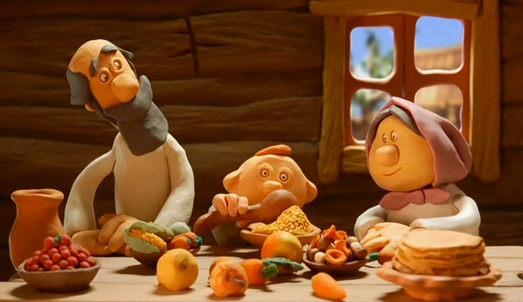
Сказки о глине

Slide 13
Словесное состязание

Slide 14
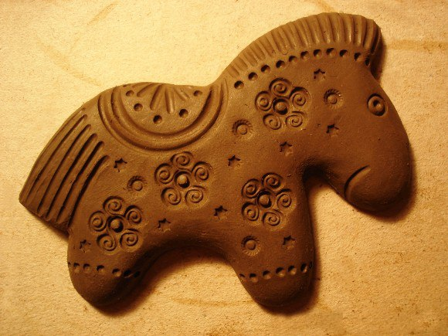
Эксперимент

Slide 15
Лепка в контуре
Выкладываем шаблон
Выкладываем глину по контуру

Slide 16
Лепка в контуре
Выкладываем мелкие детали
Заполняем колбасками и шариками

Slide 17
Лепка в контуре
Закрываем контур
Промазываем

Slide 18
Лепка в контуре
Выравниваем работу
Переворачиваем работу, доклеиваем недостающие детали

Slide 19
Спасибо за внимание!

